Slide 1
Полярная система координат
Подготовила:
Штанько С.А.
гр. 2Б15
Преподаватель:
Тарбокова Т.В.

Slide 2
Полярная система координат — двумерная система координат, в которой каждая точка на плоскости определяется двумя числами — полярным углом и полярным радиусом.

Slide 3
Полярная система координат задаётся лучом, который называют нулевым или полярной осью. Точка, из которой выходит этот луч, называется началом координат или полюсом. Любая точка на плоскости определяется двумя полярными координатами: радиальной и угловой.

Slide 4
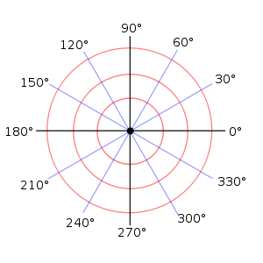
Определённая таким образом радиальная координата может принимать значения от нуля до бесконечности, а угловая координата изменяется в пределах от 0° до 360°. Однако, для удобства область значений полярной координаты можно расширить за пределы полного угла, а также разрешить ей принимать отрицательные значения, что отвечает повороту полярной оси по часовой стрелке.
Полярная сетка, на которой отложено несколько углов с пометками в градусах

Slide 5
Немного из истории
Существуют разные версии о введении полярных координат в качестве формальной системы координат. Полная история возникновения и исследования описана в работе профессора из Гарварда Джулиан Лоувел Кулидж «Происхождение полярных координат».
Грегуар де Сен-Венсан и Бонавентура Кавальери независимо друг от друга пришли к похожей концепции в середине XVII века. Сен-Венсан описал полярную систему в личных заметках в 1625 году, напечатав свои труды в 1647; а Кавальери напечатал свои труды в 1635 году, и исправленную версию в 1653 году.

Slide 6
Введение термина «полярные координаты» приписывают Грегорио Фонтана. В XVIII веке он входил в лексикон итальянских авторов. В английский язык термин попал через перевод трактата Сильвестра Лакруа «Дифференциальное и интегральное исчисление», выполненного в 1816 году Джорджем Пикоком. Среди самых известных кривых: полярная роза, архимедова спираль, Лемниската, улитка Паскаля и кардиоида.

Slide 7
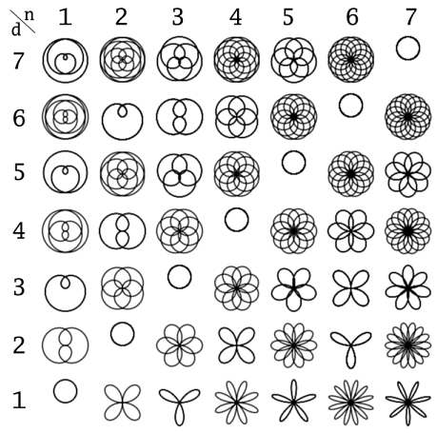
Кривые в полярной системе координат

Slide 8
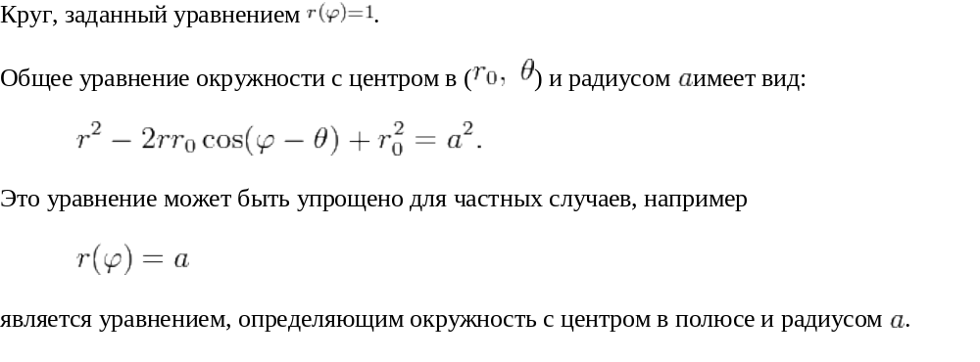
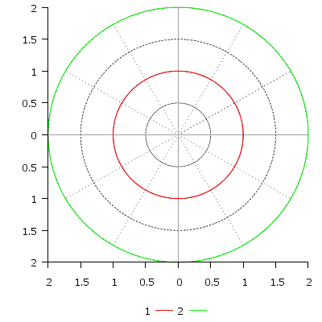
Окружность

Slide 9
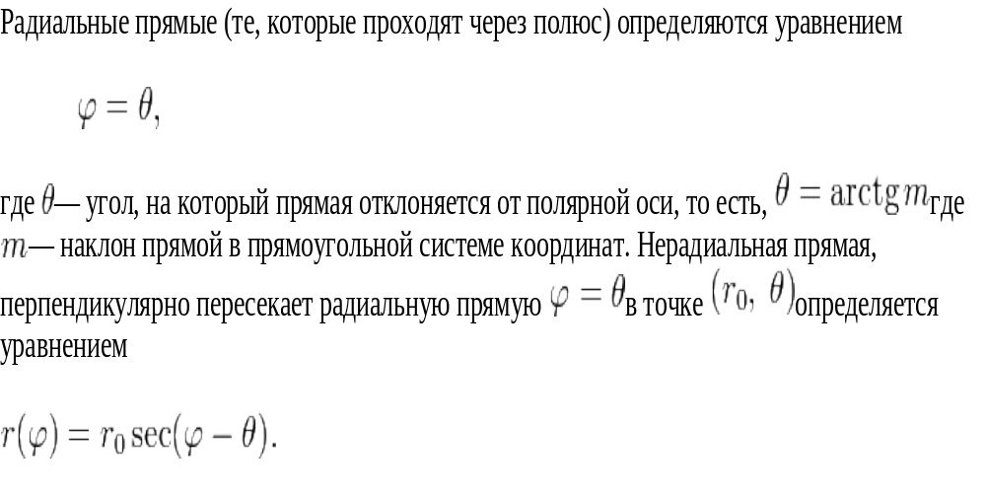
Прямая

Slide 10
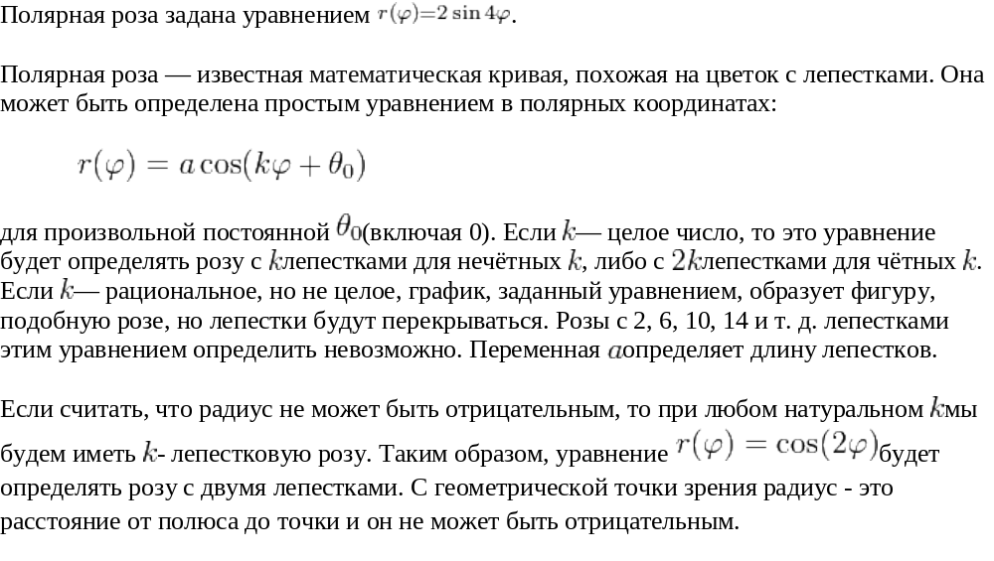
Полярная роза

Slide 11
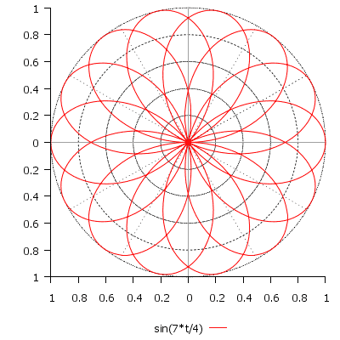
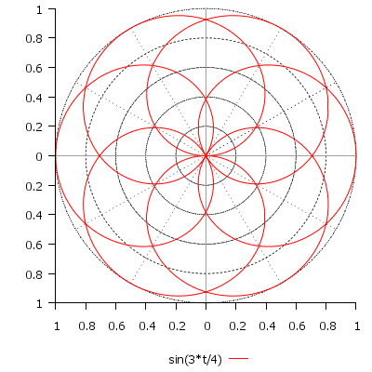

Slide 12
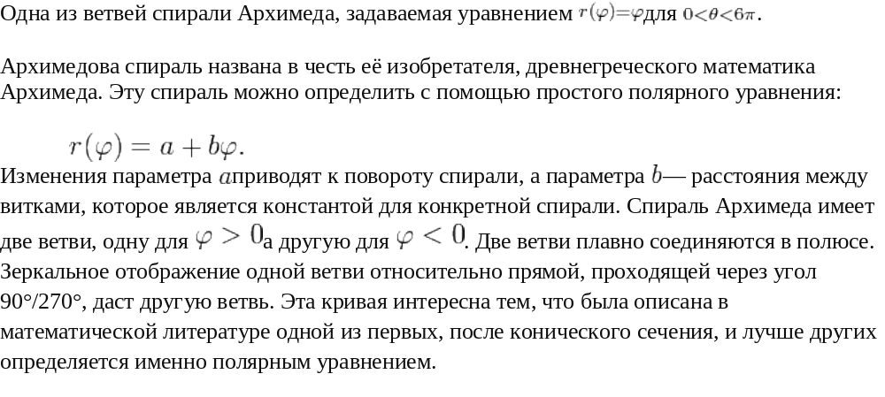
Спираль Архимеда

Slide 13
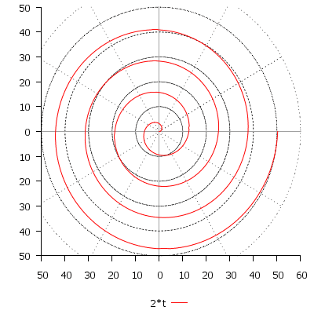
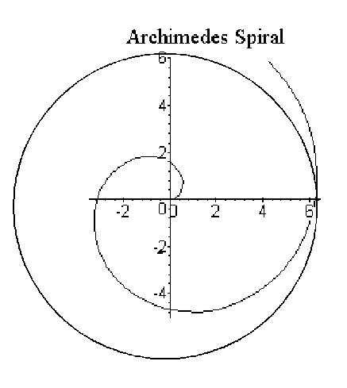

Slide 14
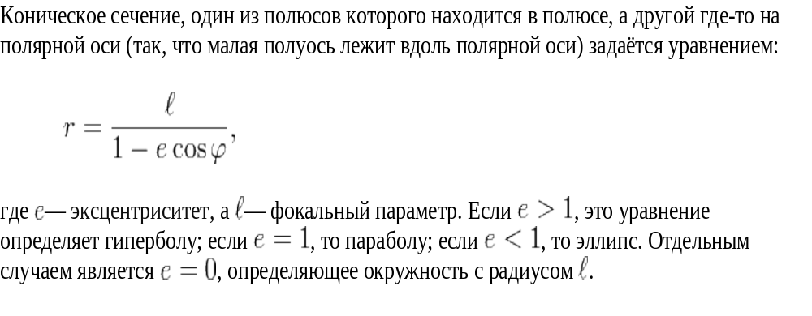
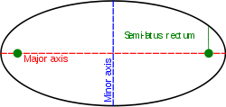
Конические сечения

Slide 15
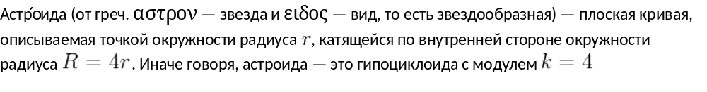
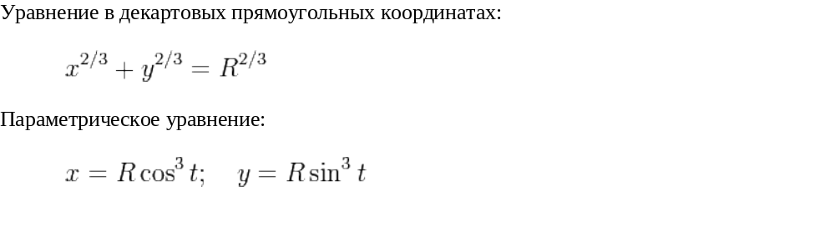
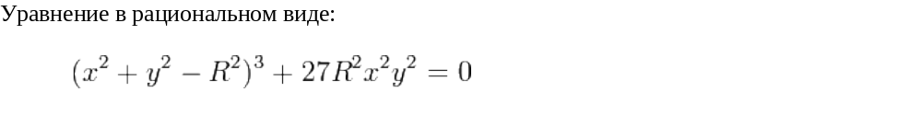
Астроида

Slide 16
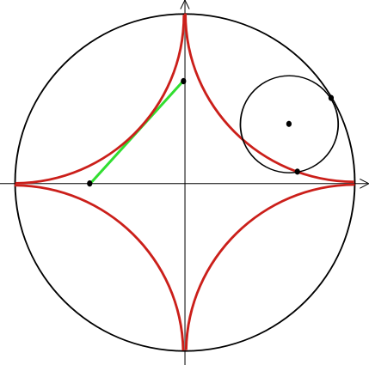

Slide 17
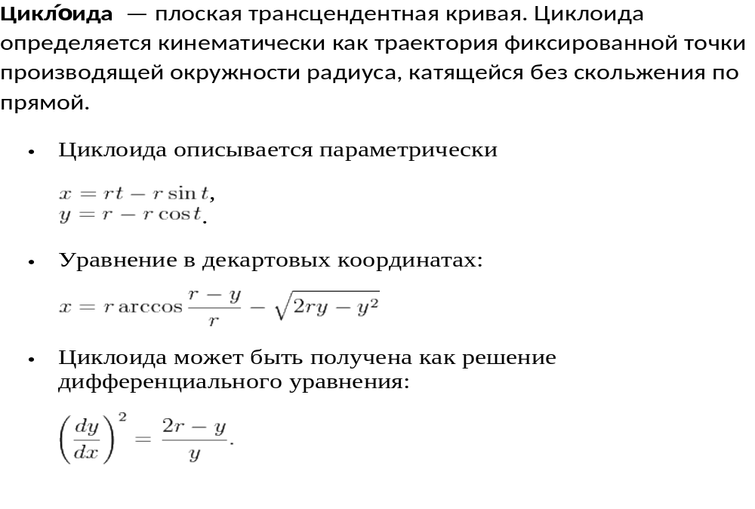
Циклоида

Slide 18
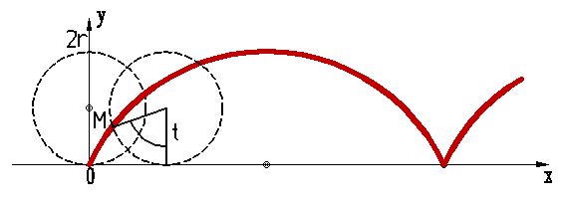

Slide 19
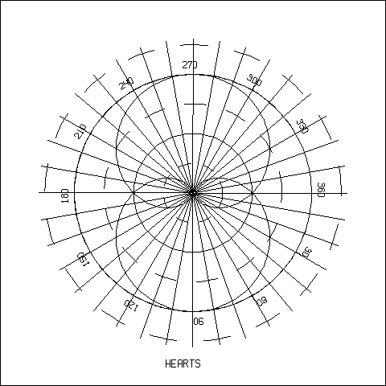
СПАСИБО ЗА ВНИМАНИЕ!!!

Slide 20
Список использованной литературы
ru.wikipedia.org
pm298.ru
a-geometry.narod.ru

